Slide 1


“Desarrollo del Sector Energético como Apoyo al Crecimiento Minero Nacional"
28 de abril del 2016

Slide 2


Contenido
Plan Estratégico del Sector Eléctrico.
Selección del Combustible y Tecnología.
Proceso de Licitación Central Punta Catalina.
Aspectos Medioambientales.
Avances en la Construcción Central Punta Catalina.

Slide 3
Plan Estratégico
Reducción de Pérdidas
Eficiencia en la Gestión
Modificación Matriz de Generación
y
Expansión Transmisión
50%
35%
15%
3

Slide 4
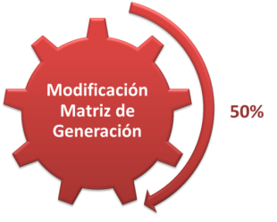
Necesidad en Generación | Estudio Previsión de Demanda
La instalación de 600 MW mantendría el status “quo’’ para un abastecimiento de un 84% de la demanda.
Para mantener un nivel de reserva cercano al 30% (valor mínimo para operar de manera relativamente segura el SENI), y abastecer el 100% (estimado) de la demanda, se requiere instalar unos 1,451 MW en los siguientes 4 años.

Slide 5
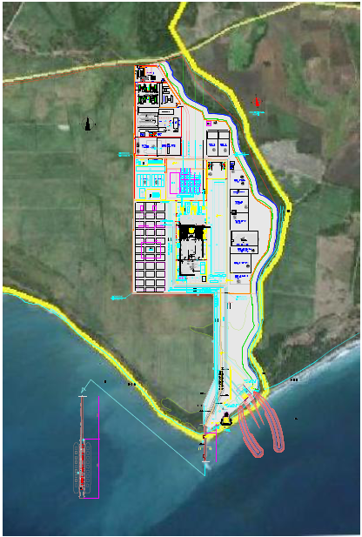
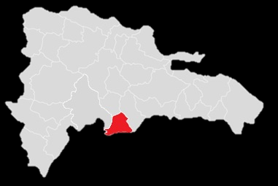
Modificación Matriz de Generación | Iniciativa Estatal
Carbón (769.8 MW)
Central Estatal en Punta Catalina
  US$ 1.9 billones
  769.8 MW en dos (2) unidades
PUNTA CANA
256 Km
SANTO DOMINGO
60 Km
LA ROMANA
174 Km
Punta Catalina, Bani
Población: 107,926
Localización del Proyecto
El proyecto está localizado en la region suroeste del país, en las tierras del ingenio azucarero CAEI de Punta Catalina, Municipio de Baní, Provincia Peravia, en la Rep. Dominicana.
Ahorro Anual Estimado de unos US$ 450 - 500 millones.

Slide 6
Modificación Matriz de Generación | Iniciativa Mixta
Gas Natural Licuado (1,051 MW)
Cierre de Ciclo AES-DPP – 108 MW adicionales (Ejecución)
Conversión CESPM - 300 MW
Conversión Sultana del Este – 153 MW
Quisqueya I y II - 2 x 215 MW
Los Orígenes – 60 MW
Proyectos de Energías Renovables:
Se proyecta la instalación de unos 470 MW en tecnología solar, eólica y de biomasa.
De los cuales, 110 MW entraron en operación en este año 2016, con iniciativas privadas.
  En Pedernales, el parque Eólico Larimar (50 MW).
  En Monte Plata, Parque de Energía Solar Fotovoltáico (30 MW).
  En San Pedro de Macorís, Parque de Biomasa (30 MW) en su primera etapa.
Sectores en conjunto, estudian la viabilidad de construir una central de generación eléctrica usando la basura generada en los grandes municipios.

Slide 7

Selección del Combustible y Tecnología
7

Slide 8
Estrategia | Selección Tecnología y Combustible
Se seleccionó Carbón como la mejor alternativa de Planta-Base para RD, debido a:
  Diversas gestiones y no se obtuvo oferta competitiva y alcanzable sobre LNG. (A tres años de gestión, todavía no se tienen ofertas en firme de suministro de Gas a precios preferenciales y de largo plazo).
  Amplias fuentes de suministro (Colombia, USA, Rusia y otros) con posibilidad de contratos de largo plazo.
  El Carbón actualmente es sólo 10-12% del total de la Matriz de RD, considerablemente por debajo del promedio mundial (40%+).
El Gas Natural no fue escogido desde la perspectiva del Gobierno, para ser promovido vía el Sector privado, debido a:
  La opción actual para importar gas natural licuado en la República Dominicana limita a un terminal de GNL privado.
  La construcción de una instalación dedicada a la importación de LNG habría ponderado de manera significativa en los costos del proyecto, aumentando el riesgo de su desarrollo.
  Los precios estaban subiendo posterior al terremoto en Japón.

Slide 9
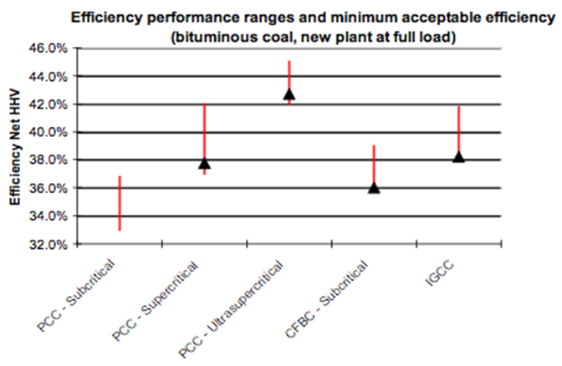
Estrategia | Selección Tecnología y Combustible
Las plantas de calderas supercríticas o ultracríticas serían la opción más eficiente para el carbón, sin embargo; una caldera de la planta sub-crítica es la opción más adecuada para la República Dominicana debido a lo siguiente:
  La capacidad de una unidad de caldera supercrítica es normalmente mayor que 400 MW. Unidades superiores a 350 MW conectados a la red DR no puede garantizar la estabilidad del sistema;
  CAPEX mayor debido a la complejidad de plantas y una menor disponibilidad de proveedores;
  Tiempo de entrega del EPC largo, no cumple con las necesidades DR.
A pesar de esta selección, la eficiencia para el proyecto casi cumple los rangos supercrítico:

Slide 10
Proceso de Licitación
10

Slide 11
Reseña Proceso Licitación CDEEE-LPI-01-2013
En fecha 13 de mayo de 2013, la CDEEE, convocó a la “Licitación Pública Internacional No. CDEEE-LPI-01-2013 para la Selección del Contratista que Ejecutará los Trabajos de Ingeniería, Procura y Construcción (EPC) de dos (2) Unidades Termoeléctricas en Base a Carbón Mineral con una Capacidad de 300 MW (±20%) Cada Una”, procedimiento que fue posteriormente ratificado mediante Decreto No. 167-13, de fecha 21 de junio de 2013, modificado por el Decreto No. 197-13, de fecha 11 de julio de 2013, que declara de Emergencia Nacional el aumento de la capacidad de generación eléctrica a bajo costo.
Para fines de la Licitación, la CDEEE creó un equipo interino multisectorial especializado en distintas materias, liderado por el Comité De Licitación, las comisiones internas de apoyo y la asistencia de consultores externos especializados en las diferentes áreas.
A los fines propuestos, se Registraron para participar en la Licitación treinta y cuatro (34) empresas de manera individual y en consorcios.

Slide 12
Reseña Proceso Licitación CDEEE-LPI-01-2013
De la evaluación de los Sobres de Credenciales depositados por los oferentes, el Comité De Licitación declaró como Participantes Precalificados, a los siguientes participantes:
Usuario | Tipo de Registro | Empresas
participante1303 | Consorcio | Constructora Norberto Odebrecht, S.A. Tecnimont, S.p.A.
participante1307 | Individual | China Gezhouba Group Company Limited
participante1315 | Individual | POSCO Engineering & Co., Ltd.
participante1318 | Consorcio | SEPCOIII Electric Power Construction Corporation, Shangai Electric Group Company Limited, Dinamics Solutions (DS), S.R.L.
participante1322 | Individual | CB&I Dominicana, S.R.L.
participante1336 | Consorcio | Daewoo International Corporation, Hyundai Heavy Industries Co., Ltd., Mitsui & Co., Ltd.

Slide 13
Reseña Proceso Licitación CDEEE-LPI-01-2013
Conforme lo establecen las Bases, se informó de la calificación total resultante de la Evaluación de la Oferta Técnica en base a la asignación de puntos prevista en la Tabla De Puntuación Técnica.
Participante Oferente | Puntuación Total
Consorcio integrado por las empresas China Gezhouba Group Company Limited y Consorcio IMPE, C. x A | 34.85
Consorcio integrado por las empresas POSCO Engineering & Construction Co. Ltd., Andrade Gutiérrez S.A., y OCECON, S.R.L. | 35.70
Consorcio integrado por las empresas Constructora Norberto Odebrecht, S.A., Tecnimont S. p. A. e Ingeniería Estrella S.R.L | 48.95
Consorcio integrado por las empresas SEPCOIII Electric Power Construction Corporation, Shangai Electric Group Company Limited y Dynamics Solutions (DS) S.R.L. | 29.95
Puntuación mínima para calificar: 40 puntos de 50.

Slide 14
Reseña Proceso Licitación CDEEE-LPI-01-2013
En fecha 15 de noviembre de 2013 el Comité De Licitación da la apertura al sobre contentivo de la Oferta Económica del único Participante Oferente Semifinalista (por ser el único que sobrepasó la puntuación mínima en la evaluación técnica, según lo requerido en las Bases De Licitación), ascendente a la suma de Un Mil Novecientos Cuarenta y Cinco Millones con 00/100 Dólares Estadounidenses (US$1,945,000.00).
En fecha 14 de abril de 2014, La Corporación (actuando en representación de las Empresas Distribuidoras de Electricidad) y El Oferente Adjudicatario, suscribieron el Contrato No. 101-14 para la Ingeniería, Procura y Construcción de una Central Generadora de Electricidad de 674.78 MW de Capacidad Neta Garantizada, compuesta por dos (2) Unidades Termoeléctricas en base a Carbón Mineral de 337.39 MW de Capacidad Neta.

Slide 15
Aspectos Medioambientales
15

Slide 16
Consideraciones Medioambientales y Sociales
El plan ambiental del Proyecto está estructurado para cumplir con la legislación ambiental DR y el nivel de emisiones de acuerdo con las Normas de Desempeño de la IFC (Banco Mundial) y demás normas locales.
La ubicación del proyecto tiene una biodiversidad muy baja, ya que ha sido zona de plantaciones de caña de azúcar durante más de 50 años.
La zona está aislada de las comunidades cercanas y no hay necesidad de reasentamiento de la población.
Tampoco hay parques nacionales, reservas naturales y áreas protegidas o alrededor de la central termoeléctrica.
Central de alta eficiencia para un menor consumo de combustible por cada kWh y así menor producción de CO2. Elemento clave para conseguir aprobación del financiamiento por parte de SACE y el “pool” de bancos.

Slide 17
Consideraciones Medioambientales
Estudio de Impacto Ambiental (EsIA), elaborado por consultores nacionales de acuerdo con los términos de referencia de MIMARENA y posteriormente aprobado mediante Licencia Ambiental definitiva por la misma autoridad ambiental.
Evaluación de Impacto Ambiental y Social (EIAS), proceso desarrollado en conjunto por consultores internacionales basado en los requerimientos de las Normas de Desempeño de la Corporación Financiera Internacional (IFC) y de las guías de medio ambiente, salud y seguridad del Grupo Banco Mundial.
Se realizó un proceso de Debida Diligencia Ambiental y Social, a través de un consultor internacional independiente, quien ha revisado el Proyecto a nombre de las entidades financieras internacionales, para verificar que los potenciales riesgos e impactos del Proyecto se han identificado correctamente y se han establecido las correspondientes medidas de manejo, mediante monitoreos periódicos, el consultor internacional independiente confirma la fiel adherencia del Proyecto a las medidas establecidas para el manejo ambiental, social y de salud y seguridad

Slide 18
Consideraciones Medioambientales
Los resultados de esta modelación señalaron que las máximas concentraciones de los contaminantes atmosféricos generados por la Planta, incluyendo las concentraciones de fondo, son más bajas que las establecidas en los estándares de calidad del aire de RD, de la Agencia de Protección Ambiental (EPA) de los Estados Unidos, de la Organización Mundial de la Salud (OMS) y de la Corporación Financiera Internacional (IFC).
La tasa de aceptación del Proyecto por los comunitarios del área de influencia directa alcanzó el 94.5% de los cuestionarios aplicados a una muestra representativa de estas comunidades; producto de nueve eventos realizados con la participación de más de 9,000 personas y la celebración de vistas públicas que permitieron atender las inquietudes de los comunitarios, donde se pudo explicar de manera llana y transparente el real alcance positivo del Proyecto.

Slide 19
Consideraciones Medioambientales
La estrategia prevista por la CDEEE para reducir emisiones de GEI, considera los siguientes:
  Diversificar la matriz de generación actual basada en hidrocarburos (HFO) por fuentes más estables y basadas en energía renovable; de los cuales se están gestionando entre el 2016 y 2017, unos 228 MW de energía limpia en proyectos eólicos, solares, biomasa y cierre de ciclo combinado para el aprovechamiento de gases de escape para generadores actuales.
  Según ha sido destacado por agencias internacionales de calificación de riesgo recientemente (abril 2016), el ingreso del Proyecto desplazará a las centrales de generación menos eficientes mientras que firmas globales de estudios económicos también califican (Marzo 2016) como muy positivo el Proyecto para el país ya que reducirá la dependencia de las importaciones de combustibles derivados del petróleo tanto en el mediano como en el largo plazo.

Slide 20
Emisiones de gases controlados
Emisiones vs Estandares
COMPUESTO | TERMO PUNTA CATALINA | REPUBLICA DOMINICANA | IFC
 |  |  | Subcrítico | Supercrítico | Ultra-Supercritica
Oxidos Nitrosos (No_{x)} | 400 mg/Nm³ | 750 mg/Nm³ | 510 mg/Nm³ | 510 mg/Nm³ | 510 mg/Nm³
Dioxido de Azufre (SO₂ ) | 400 mg/Nm³ | 2000 mg/Nm³ | 900-1500 mg/Nm³ | 900-1500 mg/Nm³ | 900-1500 mg/Nm³
Material Particulado (PM) | 30 mg/Nm³ | 120 mg/Nm³ | 50 mg/Nm³ | 50 mg/Nm³ | 50 mg/Nm³
Dioxido de Carbono (CO₂ ) | 789 gCO²/kWh** |  | 807-907 gCO²/kWh | 756 - 836 gCO²/kWh | 676-795 gCO²/KWh
Estos valores bajos de emisiones establecen a Punta Catalina como modelo para futuras generadoras y servirá de referencia para eventuales actualización de las normas ambientales locales.

Slide 21
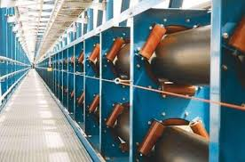
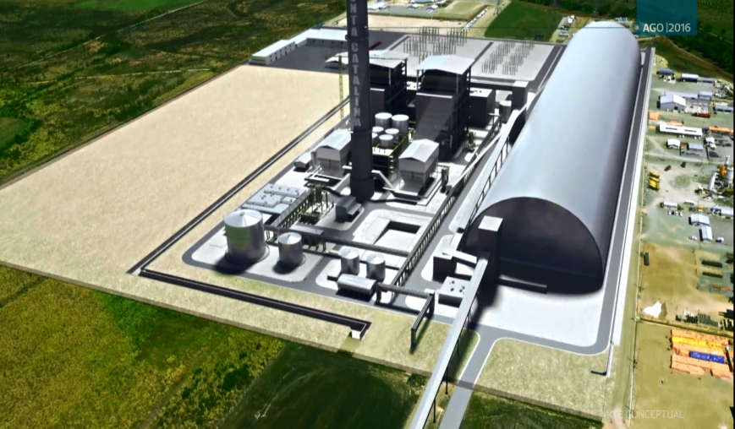
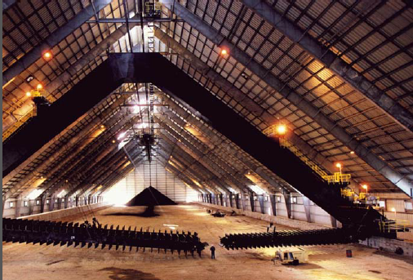
Sistema de Manejo Carbón Mineral
Manejo del Carbón Mineral
Se incluye tecnología en todos los sub-sistemas para eliminar o reducir a lo mínimo posible la emisión de polvos fugitivos.
    Descarga de barcos sólo con sistemas de conveyors cerrados.
    Correas de descarga con sistema tipo tubería “conveyor cerrado”.
    Almacenamiento del carbón en edificio 100% cerrado.
    Sistemas de extracción al vacío en puntos de transferencia.
    Equipos mecanizados para carga de carbón en tolvas.

Slide 22
Manejo de Efluentes Líquidos
Manejo del Carbón Mineral
Sistema de extracción de cenizas de fondo del tipo seco, sin consumos de agua, como es recomendado modernamente por la EPA.
Planta de Tratamiento de Agua de desecho.
  Una para colección y manejo del agua lluvia.
  Una para colección y tratamiento de aguas del proceso
    Manejo de aguas aceitosas.
    Manejo de aguas de plantas de producción de agua.
    Manejo de aguas desde drenajes de calderas y otros equipos.
    Planta de aguas sanitarias.
Reutilización de las aguas en procesos internos para minimizar el consumo de los recursos naturales.

Slide 23
Manejo de Cenizas
Manejo del Carbón Mineral
Sistema Almacenamiento tipo relleno sanitario que asegura un manejo responsable de los materiales no utilizados.
Generación de un sub-producto que es el resultado de cenizas volantes y yeso.
  Mejora el plan de manejo y costos de la industria metálica. Es usado para pasivar desechos ácidos.
  Sub-producto con utilidad en la industria cementera y del concreto.

Slide 24
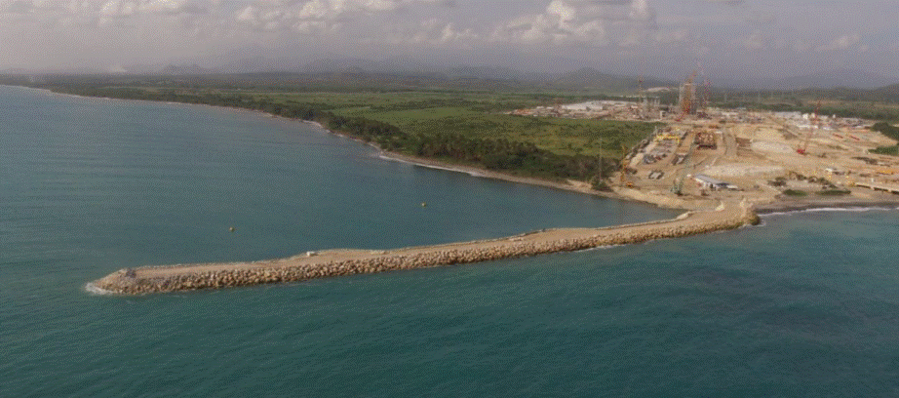
Descarga de Agua
Manejo del Carbón Mineral
Para cumplir con la actualización de la Norma de MIMARENA sobre Descarga de Aguas Costera del 2012, se incluye un Difusor Marino para la descarga del agua desde el Condensador.
Se asegura una dispersión térmica que en cumplimiento con los estándares ambientales de RD los establecidos en las Normas de Desempeño No.1 y No.6 de la Corporación Financiera Internacional (IFC en inglés).
Adicionalmente, se controlará la temperatura del agua de mar usada en el sistema de refrigeración para la planta.

Slide 25
Programa Forestal
Manejo del Carbón Mineral
Acuerdo Interinstitucional suscrito por la CDEEE, como entidad promotora y ejecutora del proyecto de generación Punta Catalina, en coordinación con el Ministerio de Medio Ambiente y Recursos Naturales, y con el Consorcio de la Caoba Dominicana (CONCADOM).
El programa forestal es uno de los componentes más importantes del Plan de Manejo y Adecuación Ambiental. Tiene el objetivo específico de reducir el balance de las emisiones de dióxido de carbono (co2) a la atmósfera, creando una cobertura vegetal que absorba una parte significativa de tales emisiones de CO2.
El alcance del Proyecto es sembrar al menos de 1,500,000 árboles de diversas especies vegetales, pero principalmente caoba dominicana, en una superficie de unas 15,000 tareas, tanto en el área de influencia inmediata del proyecto como en el resto de la provincia Peravia y zonas aledañas.

Slide 26
Programa Forestal
Manejo del Carbón Mineral

Slide 27
Avance en la Construcción de Punta Catalina
27

Slide 28
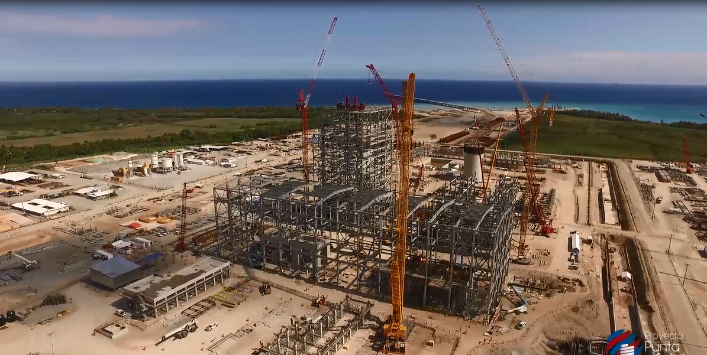
Avances de Punta Catalina | A Abril 2016

Slide 29
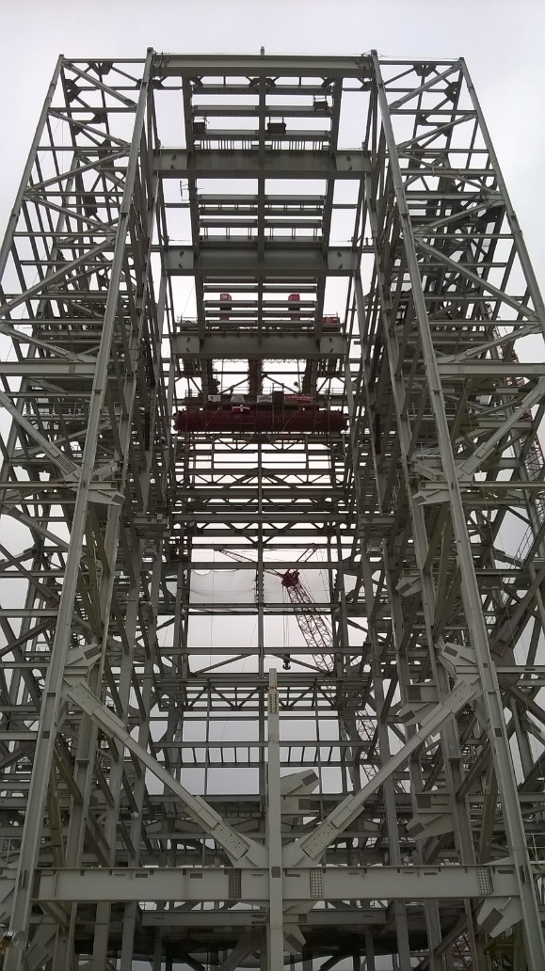
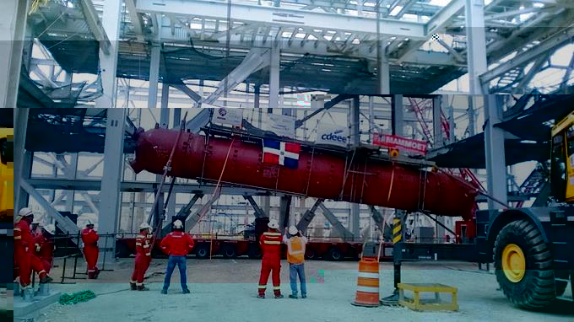
Avances de Punta Catalina | A Abril 2016
Montaje del primer equipo funcional de la planta, el domo de vapor de la unidad número uno que se encarga de colectar todo el vapor que produce la caldera, le reduce el nivel de humedad al vapor, y como una arteria lo dirige a los sobrecalentadores, desde donde es enviado al turbogenerador para la transformación de la energía térmica en electricidad.

Slide 30
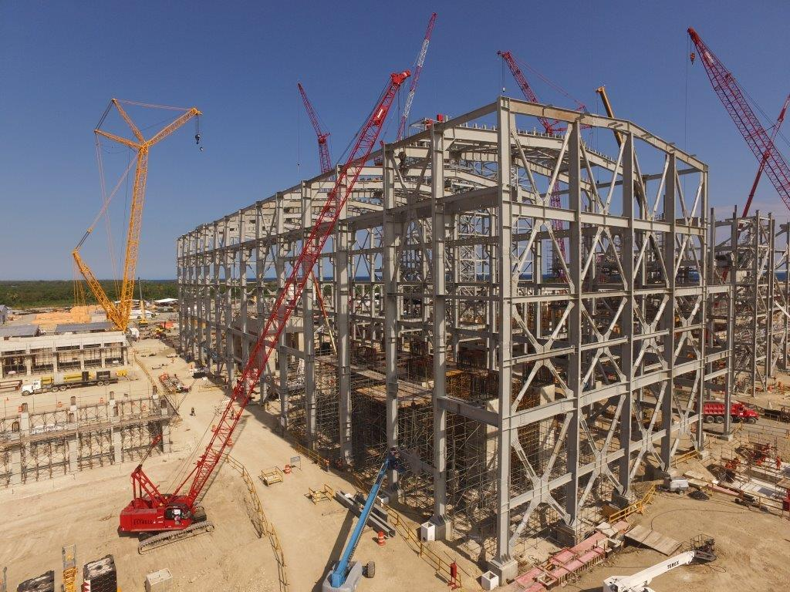
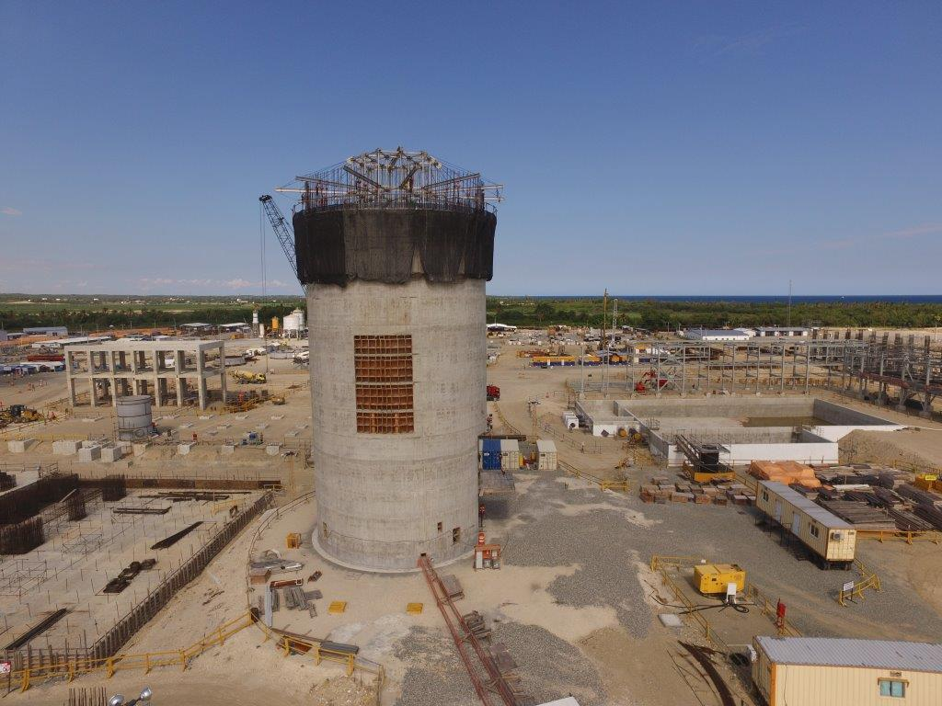
Avances de Punta Catalina | A Abril 2016
Edificio techado para las turbinas
Construcción de chimenea

Slide 31
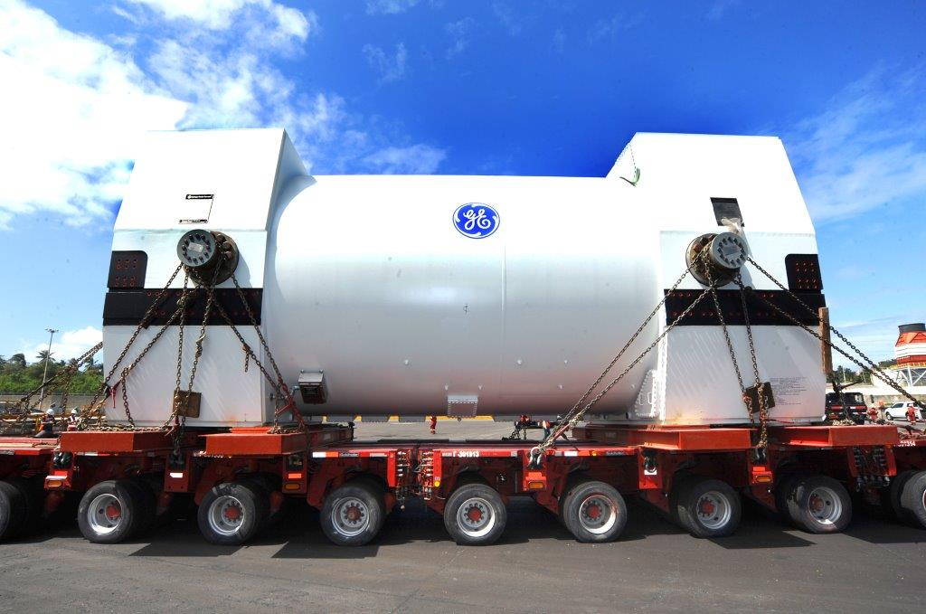
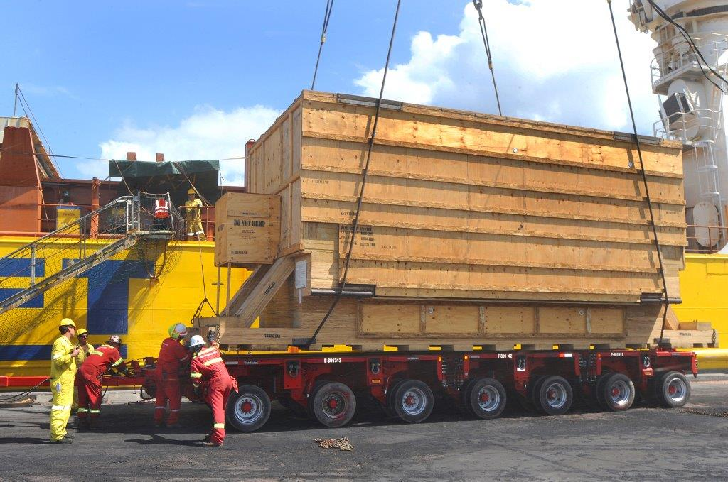
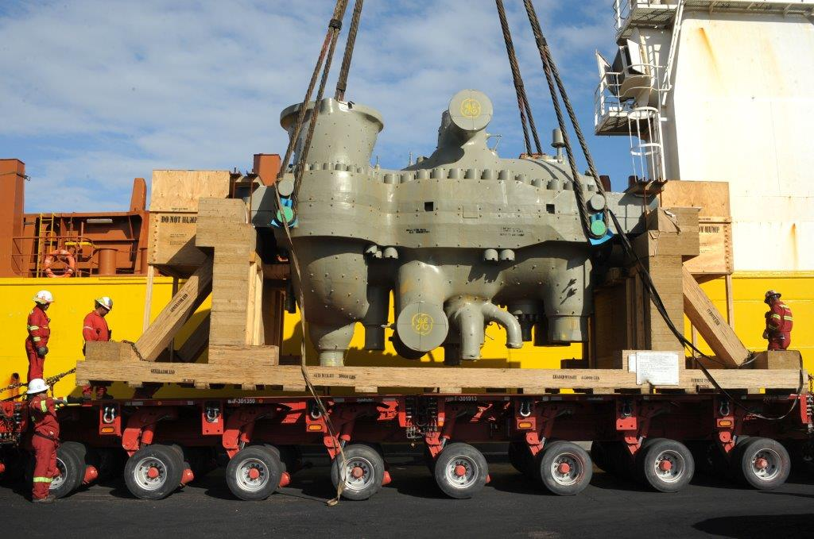
Avances de Punta Catalina | A Abril 2016
Recepción del resto de los equipos funcionales de la Primera Unidad (Tubos de Caldera, Tuberías de Vapor, Turbina de Vapor, etc.).

Slide 32
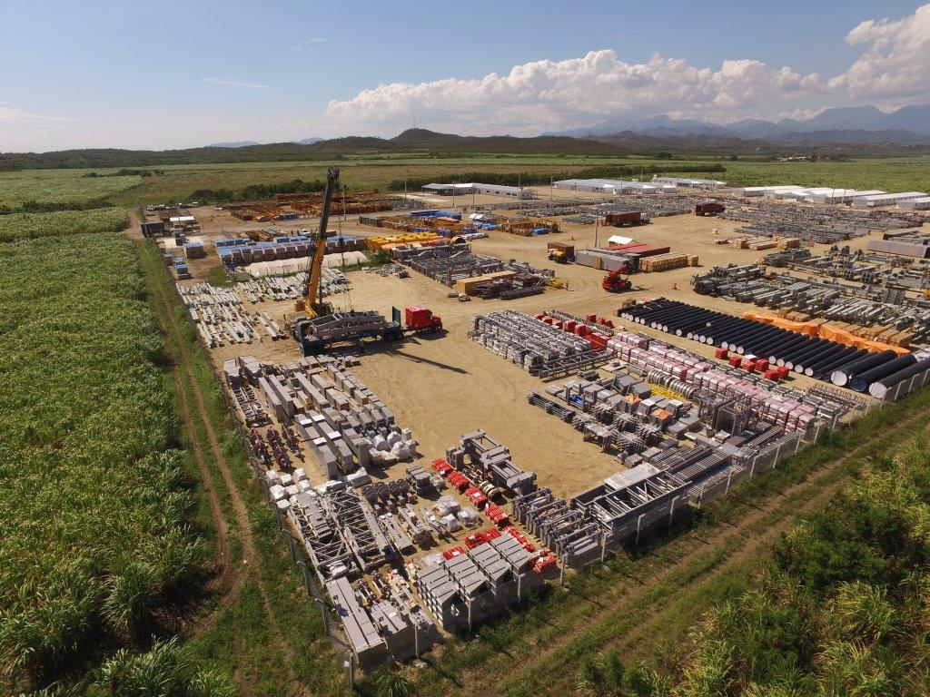
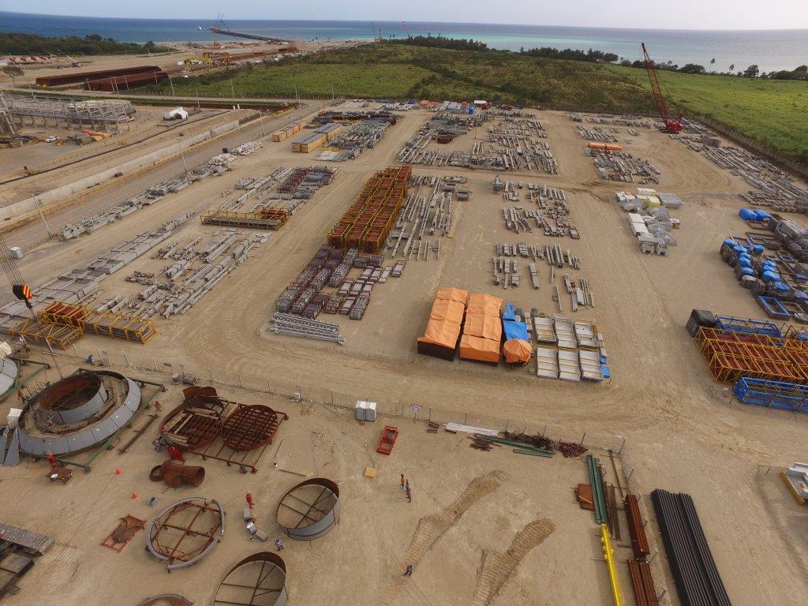
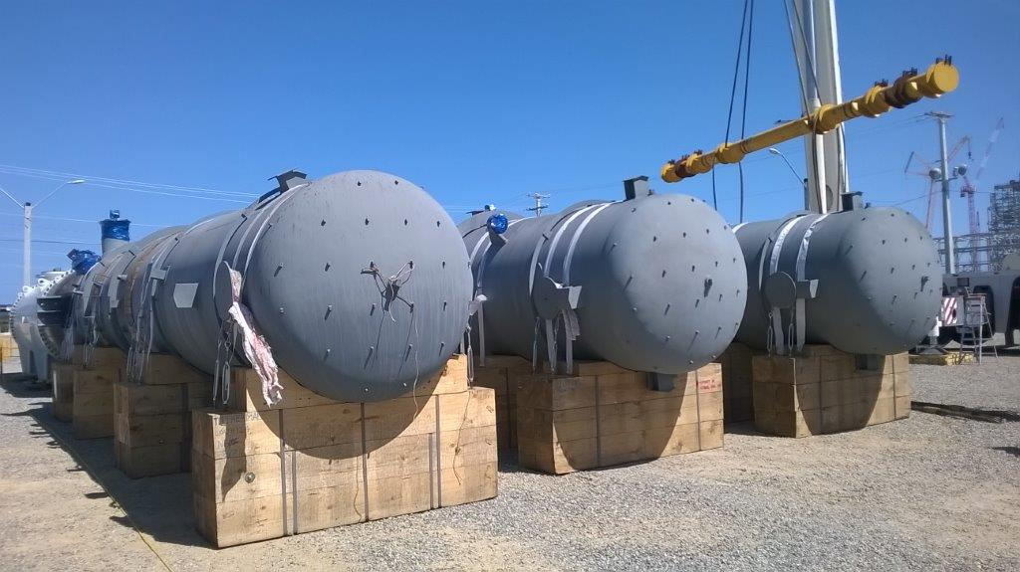
Avances de Punta Catalina | A Abril 2016
Recepción y almacenaje de equipos, materiales y componentes secundarios de la Primera Unidad de la Central (componentes de presión de las calderas, tuberías, estructuras de acero, entre otros.)

Slide 33
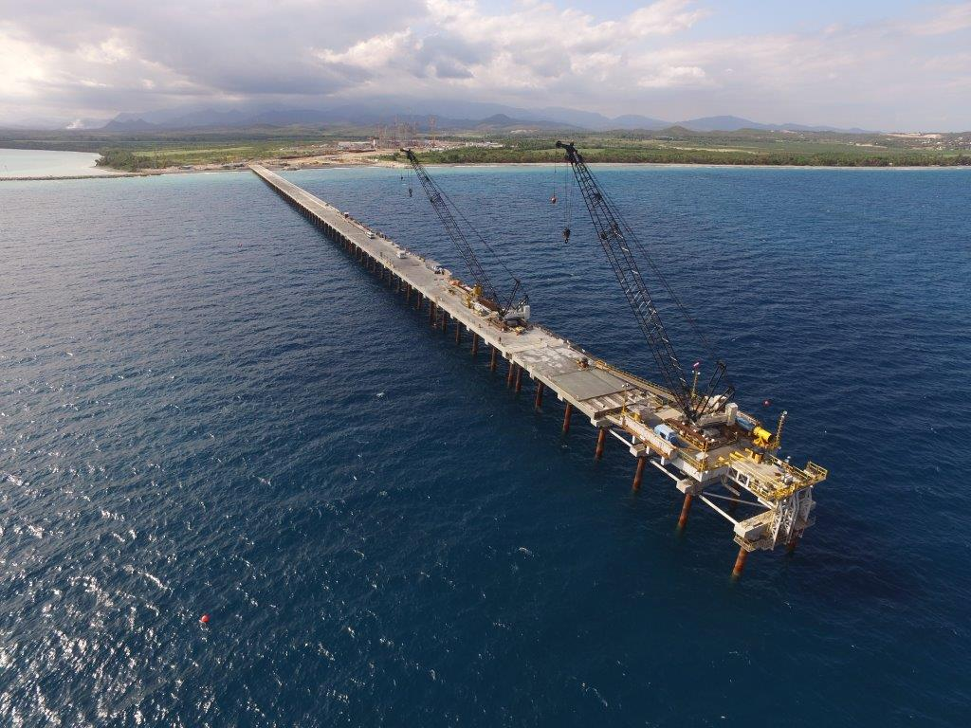
Avances de Punta Catalina | A Abril 2016
Muelle de Descarga de Carbón, con una capacidad máxima de 80,000 toneladas, con sistemas de descarga y almacenamiento completamente cerrados.

Slide 34
Modificación Matriz Generación | Al 2018
Para el 2018, la matriz de indexación se aproximará significativamente a la de generación.
Con estas acciones en Generación se estima que las transferencias del sector se reducirán en unos
US$ 700 - 900 millones anuales.

Slide 35
Gracias
35

